Slide 1


CRISPR-Cas Y SU APLICACIÓN SOBRE UN MODELO DE ADENOVIRUS COMO ALTERNATIVA TERAPÉUTICA PARA LA RESOLUCIÓN DE LA LMC
PAULA DANIELA QUINTERO PINEDA
ASESORA INTERNA
YALILE IBETH LÓPEZ LÓPEZ
UNIVERSIDAD COLEGIO MAYOR DE CUNDINAMARCA
FACULTAD DE CIENCIAS DE LA SALUD
PROGRAMA DE BACTERIOLOGÍA Y LABORATORIO CLÍNICO
BOGOTÁ D.C

Slide 2
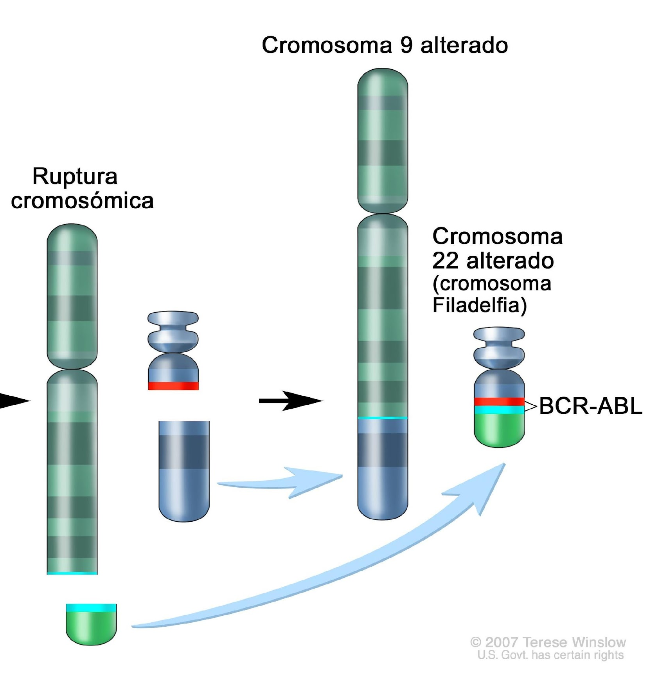
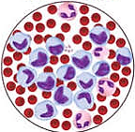
RESUMEN
Translocación del protooncogen ABL
Leucemia mieloide crónica
Trastorno mieloproliferativo
Región M-bcr
500.000/uL

Slide 3
RESUMEN
Translocación del protooncogen ABL
Leucemia mieloide crónica
Trastorno mieloproliferativo
Región M-bcr
500.000/uL
Cromosoma filadelfia

Slide 4
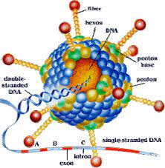
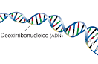
RESUMEN
Translocación del protooncogen ABL
Leucemia mieloide crónica
Trastorno mieloproliferativo
https://www.cancer.gov/espanol/publicaciones/diccionario/def/cromosoma-filadelfia
Región M-bcr
500.000/uL
https://www.cancer.gov/espanol/publicaciones/diccionario/def/cromosoma-filadelfia
Cromosoma filadelfia
Hsp-27
ADAR1
GATA1
Alternativas terapéuticas

Slide 5
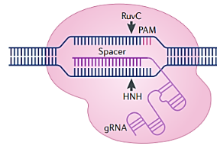
RESUMEN
Translocación del protooncogen ABL
Leucemia mieloide crónica
Trastorno mieloproliferativo
https://www.cancer.gov/espanol/publicaciones/diccionario/def/cromosoma-filadelfia
Región M-bcr
500.000/uL
https://www.cancer.gov/espanol/publicaciones/diccionario/def/cromosoma-filadelfia
Cromosoma filadelfia
Hsp-27
ADAR1
GATA1
Alternativas terapéuticas
Adrian Pckar Oliver Charles Gersbach. 2019. The next generation of CRISPR-Cas technologies and applications.

Slide 6
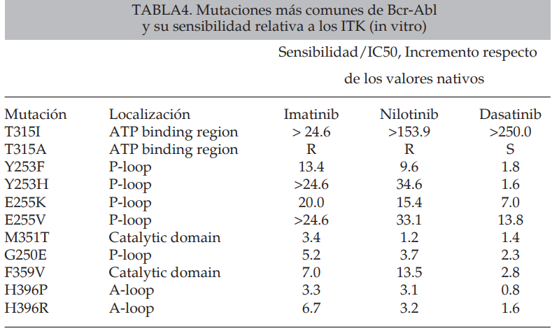

INTRODUCCIÓN
Leucemia mieloide crónica
15-20% leucemia
Hallazgos hematológicos
Limitaciones terapéuticas
Recaídas
Mutaciones
Alteración
Linaje anómalo secuestrado en fase G0
Neutropoyesis
Eosinonofilopoyesis
Basilopoyesis
Monocitopoyesis
Megacariopoyesis
Desviación a la izquierda
y
proliferación desregulada
Próximas terapias alternativas estén dirigidas al reconocimiento de marcadores celulares

Slide 7
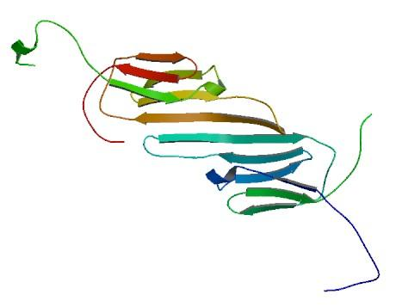
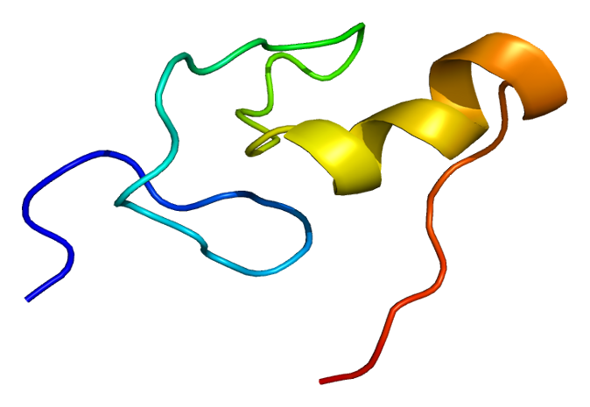
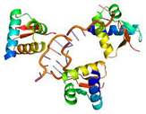
JUSTIFICACIÓN
Hsp27
GATA-1
Es por la gran variabilidad de expresión de este trastorno, el inicio insidioso y de aparición en todas la edades, su capacidad de clínica mimicker, su dificultad diagnóstica, las recaídas terapéuticas en aumento y su gran incidencia con respecto a la totalidad de leucemias conocidas hoy día, que resulta trascendental el desarrollo de nuevas terapias dirigidas a objetivos cada vez más específicos que permitan la resolución total de este tan común trastorno mieloproliferativo.
ADAR1

Slide 8
ANTECEDENTES
Velásquez J y col demuestran que la leucemia mieloide crónica es una enfermedad mieloproliferativa producto de la translocación reciproca entre la porción ABL del cromosoma 9 y el segmento M-bcr del cromosoma 22.
Qian W y col demuestran por primera vez que tanto las células aisladas de pacientes con LMC como los ensayos in vitro con células K562 revelan expresión del receptor CAR.
García M en su tesis, documenta que el fiber corto del Adenovirus 52 reconoce como receptor al ácido sialico, molécula presente en los leucocitos.
Peltola M y col demuestran que el Adenovirus es el vector viral con mejor transducción génica
May/1998
Oct/1999
Nov/2007
Dic/2012
Jul/2013
Oct/2013
Nov/2015
Marini F y col definen a los modelos virales basados en Adenovirus dependientes de CAR como inviables para la resolución de malignidades hematopoyéticas
Xu C y col demuestran por primera vez bajo modelos experimentales que la sobreexpresión de GATA-1 en la LMC jugaría un papel de supresión tumoral
Mellier G y col demostraron por primera vez bajo ensayos electroforéticos que el clorhidrato LY303511 inhibe a Hsp27 a la vez que potencia la apoptosis extrínseca mediada por TRAIL.

Slide 9
ANTECEDENTES
Guerrero R en su tesis doctoral demuestra experimentalmente que cualquier vector oncolítico ejercerá su toxicidad únicamente en las células neoplásicas debido a que son quienes le brindan el andamio propicio para su replicación.
Bajaj y col revelaron por primera vez el papel de ADAR1 como una enzima involucrada con la proliferación celular de las células madre hematopoyéticas, la reducción de la supervivencia en los pacientes con LMC y el desarrollo de la fase crónica a la fase blástica.
En la página web Abyntek se exhibe la capacidad de CRISPR de realizar Knockouts y Knockins de manera específica.
Abudoureyimu M y col determinan por primera vez la estabilidad fisiológica promedio de los vectores Adenovirales siendo 60 días.
Jul/2016
2017
2018
May/2019
Nov/2019
Mar/2020
Abr/2020
Larripa J y col exponen los mecanismos de resistencia a los ITK clasificándolos como dependientes e independientes de BCR-ABL
Pickar A y col establecen que la principal desventaja de CRISPR radica en la generación de novo de todos sus componentes por cada edición genética.
McCarty N y col describen a CRISPR como la tecnología de edición génica mas sencilla y estable a nivel intracelular

Slide 10
Objetivo general
- Exponer la importancia de la implementación de la tecnología CRISPR-Cas sobre un modelo de Adenovirus teniendo como ejemplo referente la alternativa terapéutica para la posible resolución de la LMC todo en el marco de una revisión bibliográfica.
Objetivos específicos
Explicar la importancia de la implementación de la tecnología CRISPR-Cas.
Dar a conocer la importancia de su aplicación en un modelo de Adenovirus teniendo como ejemplo referente la alternativa terapéutica para la resolución de la LMC.
- Establecer las ventajas y desventajas que conlleva la edición genética por tecnología CRISPR-Cas.

Slide 11
METODOLOGÍA
Criterios de inclusión
-El material de apoyo debe estar publicado por lo menos en un 85% en revistas de alto impacto (Q1 y Q2) como Nature, Science, Oncotarget, entre otros.
-Dentro del marco de la redacción actualizada las publicaciones deberán partir del año 2010 y posteriores (a menos que el artículo y/o investigación sea fundamental para el desarrollo del trabajo de grado).
-Bajo el esquema de pertinencia, la literatura consultada debe contener temas relacionados con marcadores celulares de las células madre de la LMC, tratamientos asociados a la enfermedad y limitaciones de estos, tecnología CRISPR-Cas, generalidades, genoma y edición del Adenovirus y métodos de la evasión de la respuesta inmune frente al patógeno ya mencionado.
Criterios de exclusión
-Hayan sido publicados en el año 2010 y anteriores (a menos que el artículo y/o investigación sea fundamental para el desarrollo del trabajo de grado).
-Abordasen temas inherentes a los objetivos del trabajo de grado como presentaciones atípicas de la LMC, perfiles genéticos ambiguos, estandarizaciones de técnicas en genética, entre otros.
Notes:
Como criterios de inclusión para el material documental se tuvo en cuenta que ……
Como criterios de exclusión no se tuvieron en cuenta para el desarrollo de este trabajo de grado todos aquellos artículos que…

Slide 12
ESTADO DE LA TÉCNICA
Notes:
Como criterios de inclusión para el material documental se tuvo en cuenta que ……
Como criterios de exclusión no se tuvieron en cuenta para el desarrollo de este trabajo de grado todos aquellos artículos que…

Slide 13
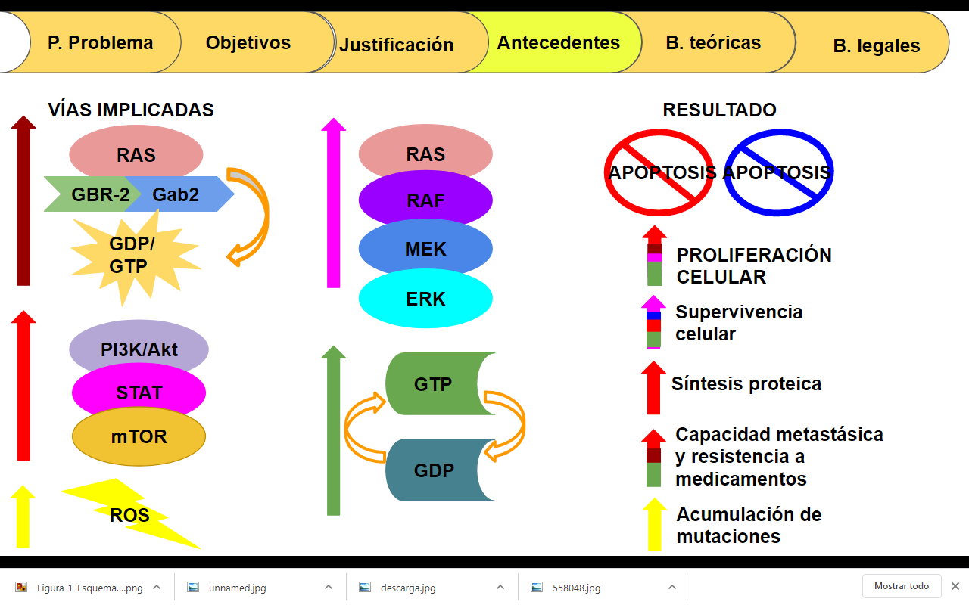
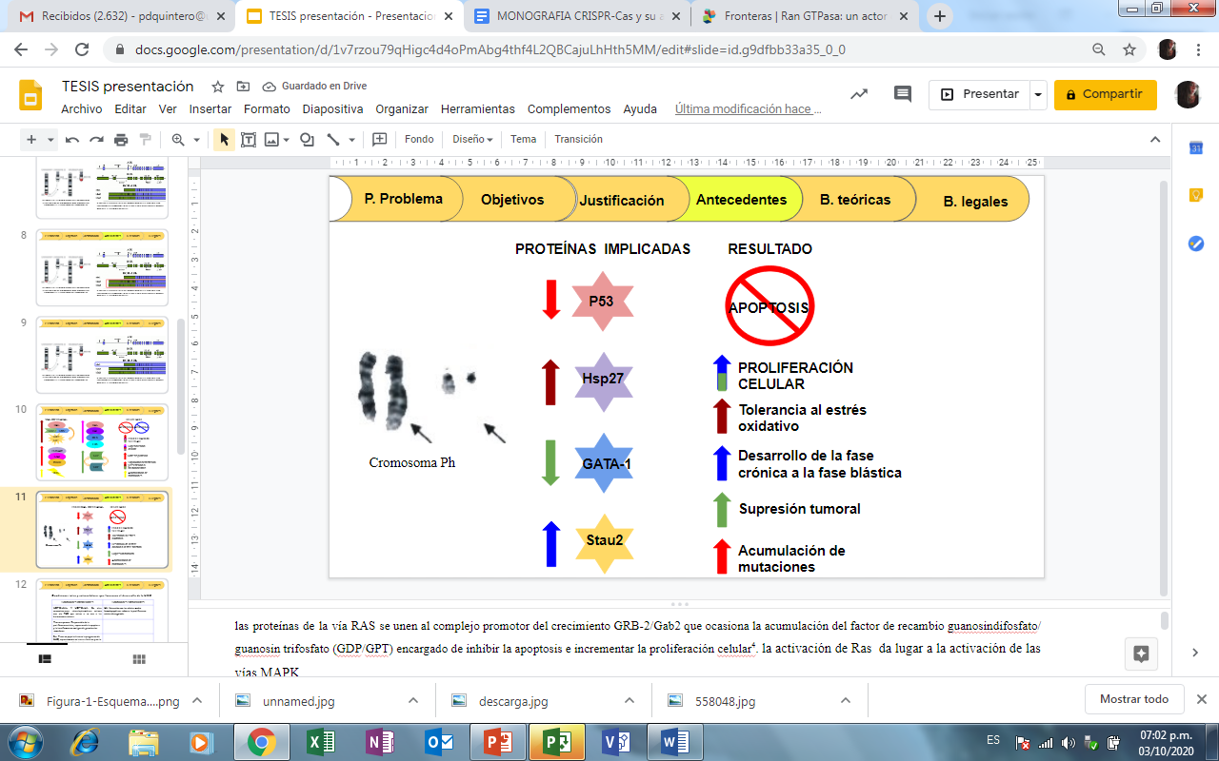
LMC: PROTEÍNAS Y VÍAS DE SEÑALIZACIÓN INVOLUCRADAS EN LA INHIBICIÓN DE LA APOPTOSIS Y LA PROLIFERACIÓN CELULAR
RESULTADO
ADAR1

Slide 14

PAPEL DE LA PROTEÍNA DE CHOQUE TÉRMICO HSP27, GATA-1 Y ADAR1 EN LA SUPERVIVENCIA Y PROLIFERACIÓN CELULAR
Hsp27
1
De Luca P en su articulo RESÚMENES DE LAS COMUNICACIONES.
Inhibición de la apoptosis.
2
Aumenta la resistencia celular al estrés oxidativo.
3
Heinrich J en su artículo titulado los nuevos inhibidores de Hsp27 suprimen eficazmente el desarrollo de resistencia a fármacos en las células cancerosas.
Reparación del ADN y metástasis.
1
Xu C en su investigación titulada los minicircuitos contribuyen a la leumogenesis de la LMC.
GATA-1
Proliferación celular.*****
2
Supresión tumoral.
Li H en su investigación titulada El wogonosido induce la inhibición del crecimiento y la detención del ciclo celular mediante la promoción de la expresión y la actividad de unión de GATA-1 en las células de la LMC.
3
Inducción de arresto celular en fase G0.
1
ADAR1
Proliferación celular.
2
Bajaj J. en su investigación titulada un cribado de CRISPR de todo el genoma in vivo identifica a la proteína de unión al ARN ADAR1 como un regulador clave de la LMC.
2
Reducción de la supervivencia de los pacientes con LMC.
3
3
Desarrollo de la fase crónica a la fase blástica.

Slide 15
CARACTERÍSTICAS DE LAS SECUENCIAS KNOCKIN PARA ESCINDIR SOBRE HSP27, GATA-1 Y ADAR1
Las secuencias genéticas sean conocidas y publicadas en bancos de genes como Genbank.
Que la sumatoria de los nucleótidos de las 3 no supere los 38kb que permite de inserción el modelo Adenoviral.
Que el mecanismo de acción de los compuestos que incidan sobre los blancos sean altamente específicos y que tengan baja o nula toxicidad en las células sanas.
Hsp27
Mecanismo de sensibilización del ligando inductor de apoptosis relacionada con el factor de necrosis tumoral (TRAIL)
Notes:
Las características que busca esta monografía para cada una de las 3 secuencias que incidan sobre los blancos terapéuticos se resumen en que

Slide 16
CARACTERÍSTICAS DE LAS SECUENCIAS KNOCKIN PARA ESCINDIR SOBRE HSP27, GATA-1 Y ADAR1
Las secuencias genéticas sean conocidas y publicadas en bancos de genes como Genbank.
Que la sumatoria de los nucleótidos de las 3 no supere los 38kb que permite de inserción el modelo Adenoviral.
Que el mecanismo de acción de los compuestos que incidan sobre los blancos sean altamente específicos y que tengan baja o nula toxicidad en las células sanas.
Ly303511
Hsp27
Mecanismo de sensibilización del ligando inductor de apoptosis relacionada con el factor de necrosis tumoral (TRAIL)
Esto fue materia de estudio en la investigación realiza por Mellier G y colaboradores titulada La sensibilización de moléculas pequeñas asociadas a TRAIL esta mediada por la localización nuclear, la fosforilación y la inhibición de la actividad chaperona de Hsp27
Notes:
Las características que busca esta monografía para cada uno de las 3 secuencias que incidan sobre los blancos terapéuticos se resumen en que

Slide 17

CARACTERÍSTICAS DE LAS SECUENCIAS KNOCKIN PARA ESCINDIR SOBRE HSP27, GATA-1 Y ADAR1
Las secuencias genéticas sean conocidas y publicadas en bancos de genes como Genbank.
Que la sumatoria de los nucleótidos de las 3 no supere los 38kb que permite de inserción el modelo Adenoviral.
Que el mecanismo de acción de los compuestos que incidan sobre los blancos sean altamente específicos y que tengan baja o nula toxicidad en las células sanas.
Ly303511
Hsp27
Citosol
Mecanismo de sensibilización del ligando inductor de apoptosis relacionada con el factor de necrosis tumoral (TRAIL)
Esto fue materia de estudio en la investigación realiza por Mellier G y colaboradores titulada La sensibilización de moléculas pequeñas asociadas a TRAIL esta mediada por la localización nuclear, la fosforilación y la inhibición de la actividad chaperona de Hsp27
Núcleo
Notes:
Las características que busca esta monografía para cada uno de las 3 secuencias que incidan sobre los blancos terapéuticos se resumen en que

Slide 18
CARACTERÍSTICAS DE LAS SECUENCIAS KNOCKIN PARA ESCINDIR SOBRE HSP27, GATA-1 Y ADAR1
Las secuencias genéticas sean conocidas y publicadas en bancos de genes como Genbank.
Que la sumatoria de los nucleótidos de las 3 no supere los 38kb que permite de inserción el modelo Adenoviral.
Que el mecanismo de acción de los compuestos que incidan sobre los blancos sean altamente específicos y que tengan baja o nula toxicidad en las células sanas.
Ly303511
82
Hsp27
Citosol
Mecanismo de sensibilización del ligando inductor de apoptosis relacionada con el factor de necrosis tumoral (TRAIL)
P
Esto fue materia de estudio en la investigación realiza por Mellier G y colaboradores titulada La sensibilización de moléculas pequeñas asociadas a TRAIL esta mediada por la localización nuclear, la fosforilación y la inhibición de la actividad chaperona de Hsp27
Núcleo
Notes:
Las características que busca esta monografía para cada uno de las 3 secuencias que incidan sobre los blancos terapéuticos se resumen en que

Slide 19
CARACTERÍSTICAS DE LAS SECUENCIAS KNOCKIN PARA ESCINDIR SOBRE HSP27, GATA-1 Y ADAR1
Las secuencias genéticas sean conocidas y publicadas en bancos de genes como Genbank.
Que la sumatoria de los nucleótidos de las 3 no supere los 38kb que permite de inserción el modelo Adenoviral.
Que el mecanismo de acción de los compuestos que incidan sobre los blancos sean altamente específicos y que tengan baja o nula toxicidad en las células sanas.
Ly303511
82
Hsp27
Citosol
Mecanismo de sensibilización del ligando inductor de apoptosis relacionada con el factor de necrosis tumoral (TRAIL)
P
disociación de los oligómeros de la proteína
Esto fue materia de estudio en la investigación realiza por Mellier G y colaboradores titulada La sensibilización de moléculas pequeñas asociadas a TRAIL esta mediada por la localización nuclear, la fosforilación y la inhibición de la actividad chaperona de Hsp27
Núcleo
Notes:
Las características que busca esta monografía para cada uno de las 3 secuencias que incidan sobre los blancos terapéuticos se resumen en que

Slide 20
CARACTERÍSTICAS DE LAS SECUENCIAS KNOCKIN PARA ESCINDIR SOBRE HSP27, GATA-1 Y ADAR1
Las secuencias genéticas sean conocidas y publicadas en bancos de genes como Genbank.
Que la sumatoria de los nucleótidos de las 3 no supere los 38kb que permite de inserción el modelo Adenoviral.
Que el mecanismo de acción de los compuestos que incidan sobre los blancos sean altamente específicos y que tengan baja o nula toxicidad en las células sanas.
Ly303511
82
Hsp27
Citosol
Mecanismo de sensibilización del ligando inductor de apoptosis relacionada con el factor de necrosis tumoral (TRAIL)
P
disociación de los oligómeros de la proteína
Esto fue materia de estudio en la investigación realiza por Mellier G y colaboradores titulada La sensibilización de moléculas pequeñas asociadas a TRAIL esta mediada por la localización nuclear, la fosforilación y la inhibición de la actividad chaperona de Hsp27
Núcleo
Actividad chaperona
Notes:
Las características que busca esta monografía para cada uno de las 3 secuencias que incidan sobre los blancos terapéuticos se resumen en que

Slide 21
CARACTERÍSTICAS DE LAS SECUENCIAS KNOCKIN PARA ESCINDIR SOBRE HSP27, GATA-1 Y ADAR1
Las secuencias genéticas sean conocidas y publicadas en bancos de genes como Genbank.
Que la sumatoria de los nucleótidos de las 3 no supere los 38kb que permite de inserción el modelo Adenoviral.
Que el mecanismo de acción de los compuestos que incidan sobre los blancos sean altamente específicos y que tengan baja o nula toxicidad en las células sanas.
Ly303511
82
Hsp27
Citosol
Mecanismo de sensibilización del ligando inductor de apoptosis relacionada con el factor de necrosis tumoral (TRAIL)
P
disociación de los oligómeros de la proteína
Esto fue materia de estudio en la investigación realiza por Mellier G y colaboradores titulada La sensibilización de moléculas pequeñas asociadas a TRAIL esta mediada por la localización nuclear, la fosforilación y la inhibición de la actividad chaperona de Hsp27
Núcleo
Aumento de apoptosis extrínseca mediada por TRAIL
Actividad chaperona
Notes:
Las características que busca esta monografía para cada uno de las 3 secuencias que incidan sobre los blancos terapéuticos se resumen en que

Slide 22
CARACTERÍSTICAS DE LAS SECUENCIAS KNOCKIN PARA ESCINDIR SOBRE HSP27, GATA-1 Y ADAR1
Las secuencias genéticas sean conocidas y publicadas en bancos de genes como Genbank.
Que la sumatoria de los nucleótidos de las 3 no supere los 38kb que permite de inserción el modelo Adenoviral.
Que el mecanismo de acción de los compuestos que incidan sobre los blancos sean altamente específicos y que tengan baja o nula toxicidad en las células sanas.
GATA-1
Investigación de Boyes J titulada Regulation of activity of the transcription factor GATA-1 by acetylation
Notes:
Las características que busca esta monografía para cada uno de las 3 secuencias que incidan sobre los blancos terapéuticos se resumen en que

Slide 23
CARACTERÍSTICAS DE LAS SECUENCIAS KNOCKIN PARA ESCINDIR SOBRE HSP27, GATA-1 Y ADAR1
Las secuencias genéticas sean conocidas y publicadas en bancos de genes como Genbank.
Que la sumatoria de los nucleótidos de las 3 no supere los 38kb que permite de inserción el modelo Adenoviral.
Que el mecanismo de acción de los compuestos que incidan sobre los blancos sean altamente específicos y que tengan baja o nula toxicidad en las células sanas.
P300
GATA-1
Investigación de Boyes J titulada Regulation of activity of the transcription factor GATA-1 by acetylation
Aumento de la expresión de la proteína
Notes:
Las características que busca esta monografía para cada uno de las 3 secuencias que incidan sobre los blancos terapéuticos se resumen en que

Slide 24

CARACTERÍSTICAS DE LAS SECUENCIAS KNOCKIN PARA ESCINDIR SOBRE HSP27, GATA-1 Y ADAR1
Las secuencias genéticas sean conocidas y publicadas en bancos de genes como Genbank.
Que la sumatoria de los nucleótidos de las 3 no supere los 38kb que permite de inserción el modelo Adenoviral.
Que el mecanismo de acción de los compuestos que incidan sobre los blancos sean altamente específicos y que tengan baja o nula toxicidad en las células sanas.
P300
8-azaadenosina
GATA-1
ADAR1
Investigación de Boyes J titulada Regulation of activity of the transcription factor GATA-1 by acetylation
Inhibe la función de ADAR1
Aumento de la expresión de la proteína
Notes:
Las características que busca esta monografía para cada uno de las 3 secuencias que incidan sobre los blancos terapéuticos se resumen en que

Slide 25
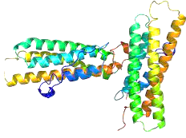
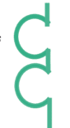
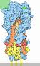
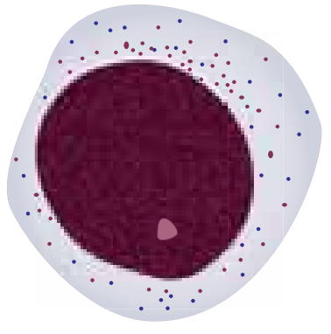
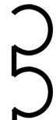
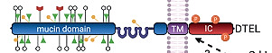
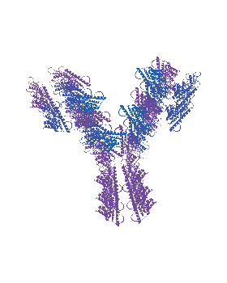

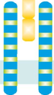
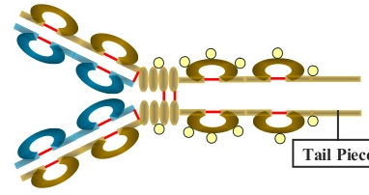
LOS MARCADORES CONOCIDOS DE LA LMC DESDE 2010 HASTA LA ACTUALIDAD
CÉLULA MADRE DE LA LMC
CÉLULA MADRE SANA
CAR
ÁCIDO SIÁLICO
CAR
ÁCIDO SIÁLICO
CD150
CD34
CD34
CD48
CD90
CD90
CD135
CD38
CD38
TSI
CD45RA
CD45RA
KLS
cualquiera de los marcadores descritos podrían ser objetivos específicos de la partícula viral y por ende ser clave en la apoptosis dirigida únicamente a células madre de la LMC debido a que es bien conocido que para los virus oncolíticos, las células que proporcionan mejor andamio intracelular son las neoplásicas lo que facilita su replicación y apoptosis mientras que la internalización de la partícula viral en células sanas no conduciría a la apoptosis debido a que logran controlar y degradar al patógeno, así lo afirma Guerrero R en su tesis doctoral titulada Caracterización del potencial oncolítico del aislamiento rotaviral Wt1-5 en cultivos primarios de leucemia linfoblástica aguda de precursores B
Taru Hays, MD, Bette Jamieson, MA, Atlas of Pediatric Peripheral Blood Smears
Notes:
ESTABLECER EL MODELO VIRAL…..SIN EMBRAGO PARA ESO FUE NECESARIO DEFINIR DEL PERFIL ANTIGENICO DE LA CELULAS DE LA LMC PARA GARANTIZAR QUE L MODELO VRAL ESCOGIDO PUEDA INGRESAR AL LINEJAE CELULAR ANÓMALO POR ENDOCITOSIS MEDIADA POR RECEPTORES

Slide 26
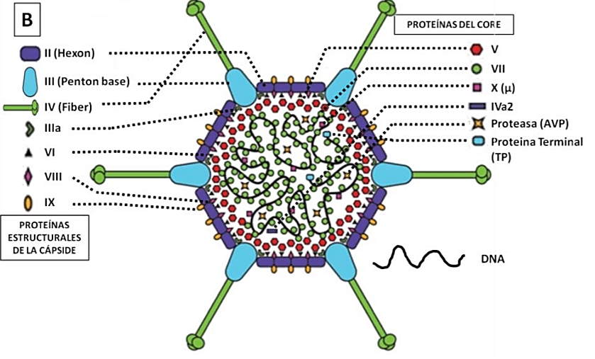
ADENOVIRUS: LIGANDOS ASOCIADOS A LA PARTÍCULA VIRAL
Ad5
CÉLULA MADRE DE LA LMC
CAR
CD150
ÁCIDO SIÁLICO
CD34
CD48
CD90
CD135
CD38
TSI
CD45RA
KLS

Slide 27
ADENOVIRUS: LIGANDOS ASOCIADOS A LA PARTÍCULA VIRAL
Ad5
CÉLULA MADRE DE LA LMC
CAR
CD150
ÁCIDO SIÁLICO
CD34
CD48
CD90
CD135
CD38
TSI
CD45RA
KLS

Slide 28
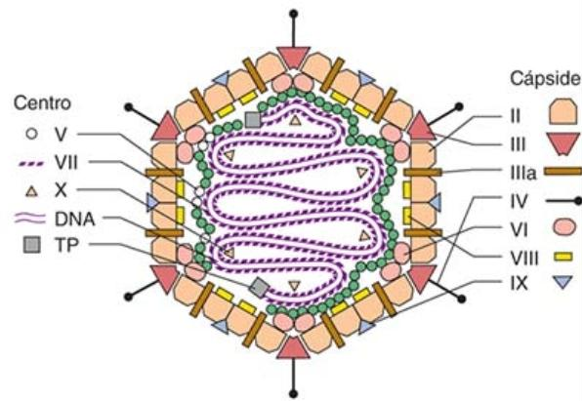
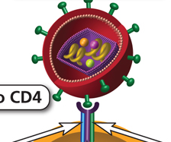
ADENOVIRUS: LIGANDOS ASOCIADOS A LA PARTÍCULA VIRAL
Ad5
CÉLULA MADRE DE LA LMC
CAR
CD150
ÁCIDO SIÁLICO
CD34
CD48
CD90
CD135
CD38
TSI
CD45RA
KLS
Virus quimérico
Virus con doble tropismo

Slide 29

ADENOVIRUS: BENEFICIOS Y VENTAJAS DE ESTE MODELO EN MATERIA DE TERAPIA VIRAL ONCOLÍTICA
1
Es capaz de infectar y expresar genes funcionales exógenos sin células diana.
son capaces de infectar y expresar genes funcionales exógenos sin células diana
2
De todos los virus oncolítcos, Adenovirus es quien tiene la mayor eficiencia de transducción.
Tiene alta eficiencia en la apoptosis de células tumorales.
Posee baja toxicidad en células sanas.
3
4
Permite la edición génica de hasta 30-38 kb – modificación del Tropismo viral.
5
Responde satisfactoriamente a la concentración de partículas..
6
Permite la transmisión de genes a células de manera específica.
7
Incide sobre la maquinaria celular.
8
Puede ser editado genéticamente para reducir su inmunogenicidad-Buena tolerancia.

Slide 30
ADENOVIRUS: PATOGENICIDAD Y SU IMPLEMENTACIÓN COMO MODELO DE LA TERAPIA VIRAL ONCOLÍTICA
Gen E1
Act. transcripción
Neoplasia
Gen E2
DNApol
Gen L1
Cod. P.E IIIA
Gen L2
Cod. P.E III-V-Vll-X
Cáncer de cabeza
Carcinoma hepatocelular
(HCC)
Cáncer colorrectal
Cáncer de mama
Gen E3
Evasión de la R.I
Patogenicidad
Gen L3
Cod. P.E II-VI
Gen L4
Cod. P.E VIII
Cáncer de cuello
Uso terapéutico
Cáncer de páncreas
Cáncer
de glioma
Gen E4
Regulación transcripcional
Permitir la replicación
Conformar la cápside viral
Gen L5
Cod. P.E IV (Fiber)
Cáncer de próstata
Cáncer de ovario
Cáncer de pulmón
Cáncer gástrico
La investigación realizada por Abudoureyimu y colaboradores titulada Oncolytic Adenovirus—A Nova for Gene-Targeted Oncolytic Viral Therapy in HCC

Slide 31
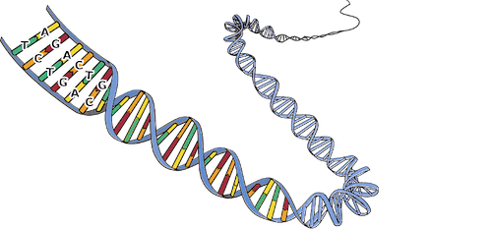
TECNOLOGÍA CRISPR-CAS EN EL SIGLO DE LA EDICIÓN GÉNICA Y SUS BENEFICIOS
Tecnología CRISPR-Cas
Repeticiones palindrómicas cortas agrupadas, regularmente interespaciadas
Beneficios
funciona como sistema inmunológico de las bacterias contra
Representa la forma mas sencilla y estable de edición génica a nivel intracelular
Plásmidos invasores
fagos
Permite hacer knockouts y knockins
Inactivar y corregir genes
Permite realizar edición de base única
Posee reparación por homología de errores (menor riesgo de inserción de mutaciones)
PAM
TracrRNA
crRNA

Slide 32
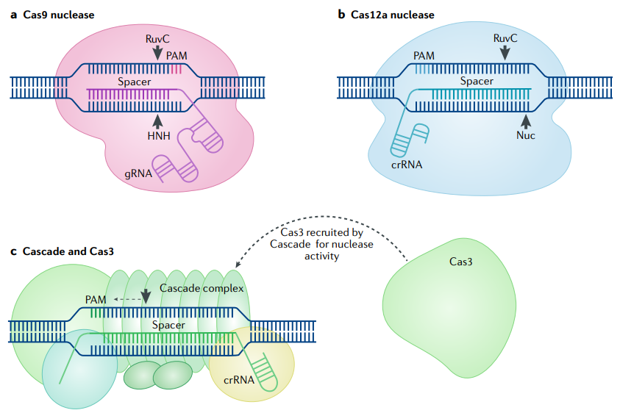
CRISPR: SELECCIÓN DE LA ENDONUCLEASA

Slide 33
CRISPR: SELECCIÓN DE LA ENDONUCLEASA

Slide 34
Análisis documental

Slide 35

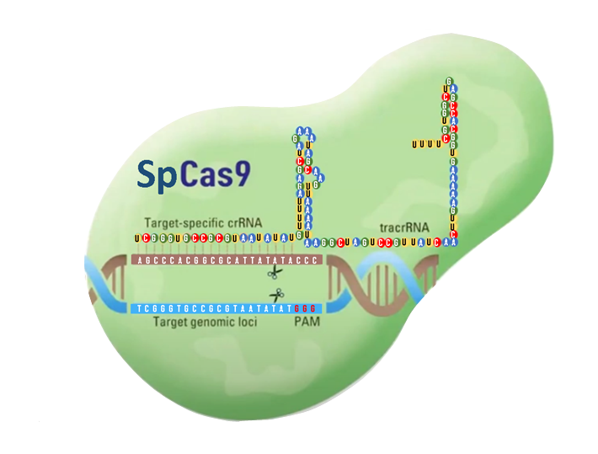
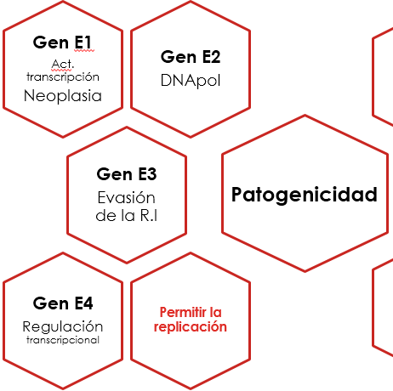
ADENOVIRUS: SECUENCIAS KNOCKOUT OBJETIVOS
NGG
GGG
Ilustración 10. Construcción de la endonucleasa SpCas9 para el knockout del gen E1B.

Slide 36
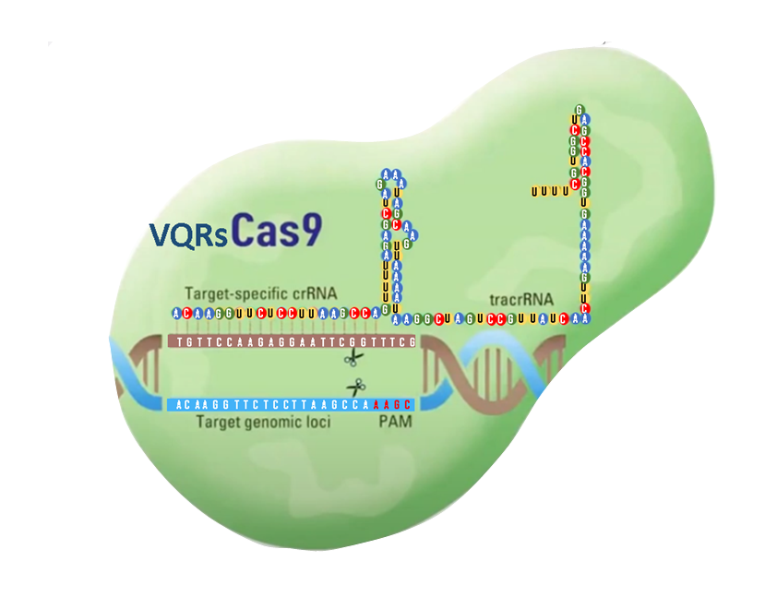
ADENOVIRUS: SECUENCIAS KNOCKOUT OBJETIVOS
NGAN
AAGC
Ilustración 11. Construcción de la endonucleasa VQRSpCas9 para el knockout del gen E3.

Slide 37
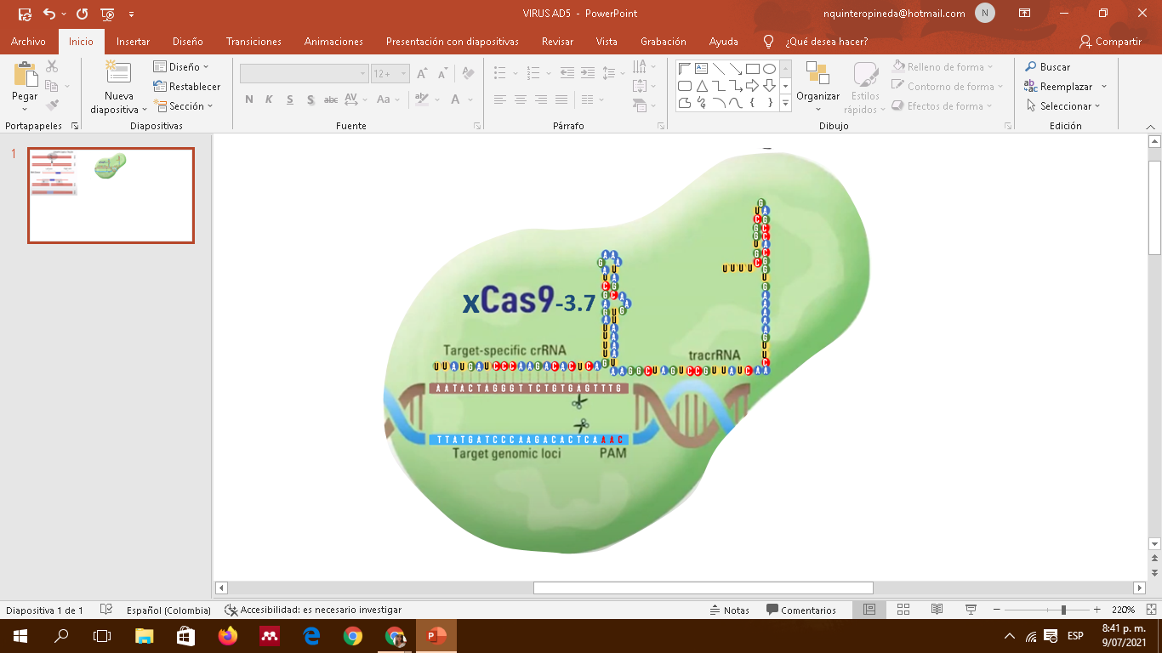
ADENOVIRUS: SECUENCIAS KNOCKOUT OBJETIVOS
CAA
AAC
Ilustración 12. Construcción de la endonucleasa xCas9-3.7 para el knockout del gen E4.

Slide 38
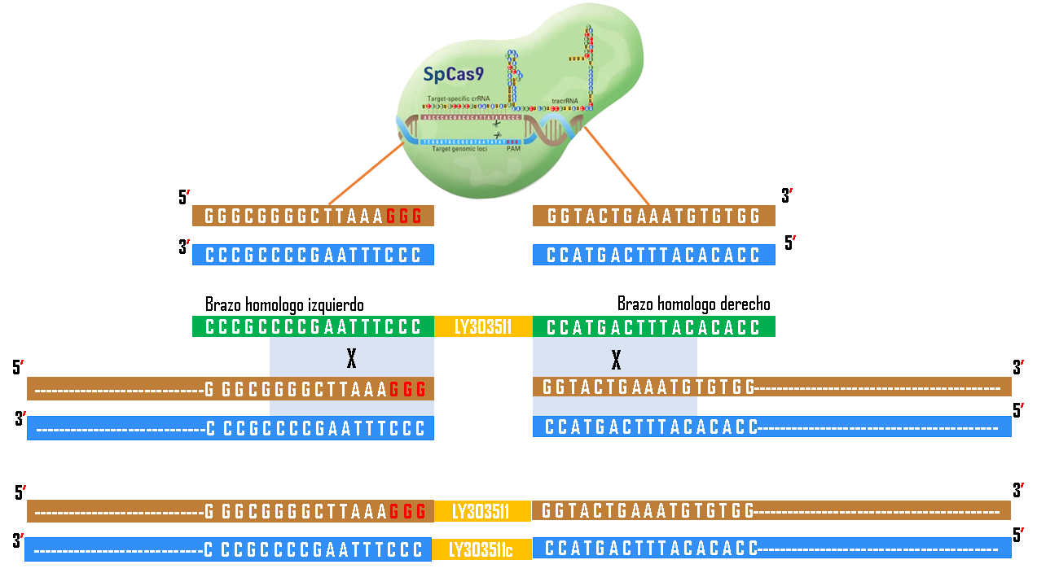
ADENOVIRUS: EDICIÓN GÉNICA NECESARIA PARA LA INDUCCIÓN DE APOPTOSIS CELULAR
Ilustración 13. Construcción teórica del plásmido para el knockin del gen LY303511.

Slide 39
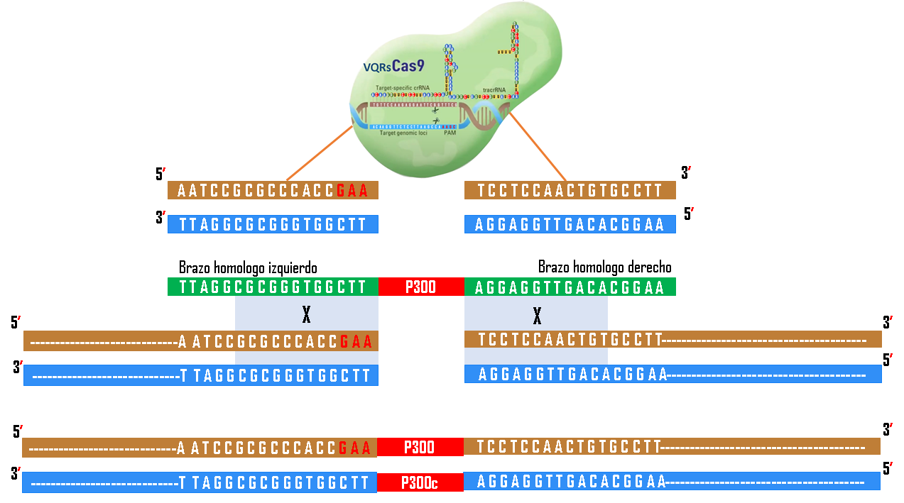
ADENOVIRUS: EDICIÓN GÉNICA NECESARIA PARA LA INDUCCIÓN DE SENESCENCIA CELULAR
Ilustración 14. Construcción teórica del plásmido para el knockin del gen p300.

Slide 40
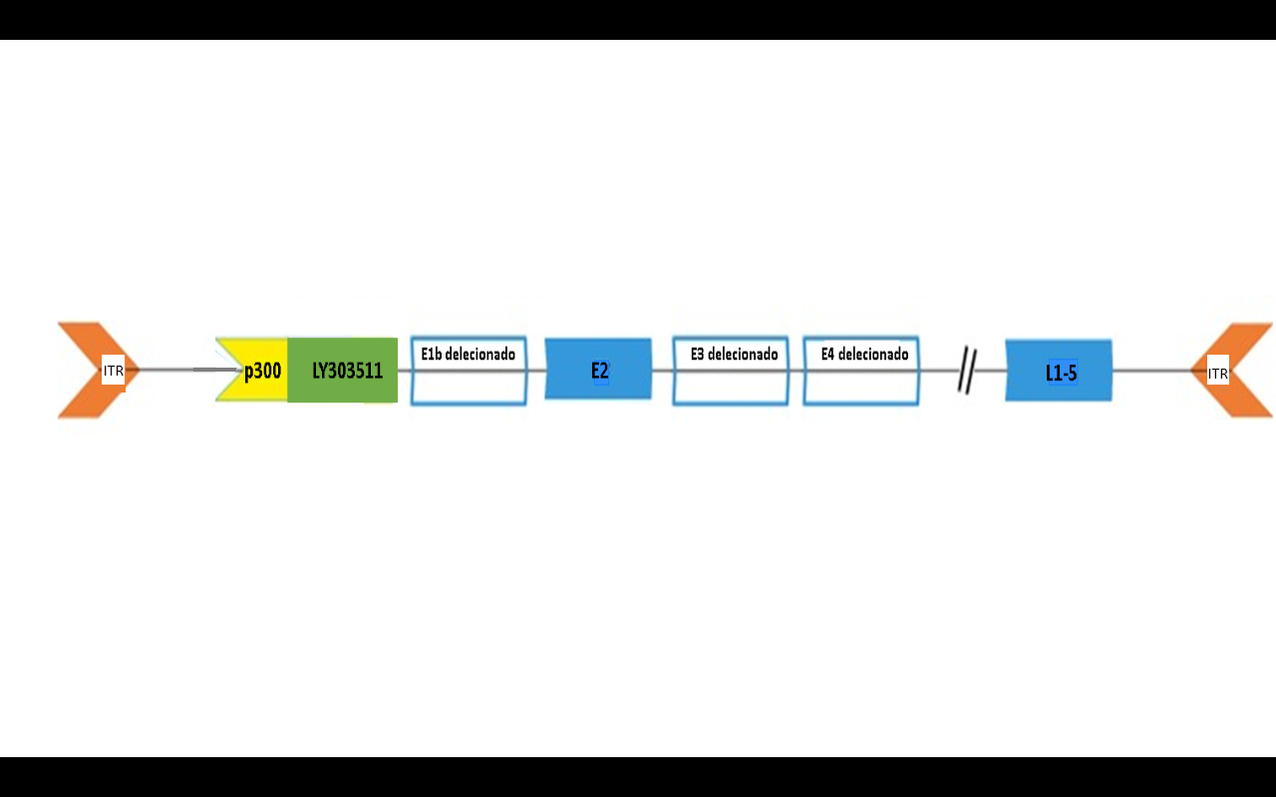
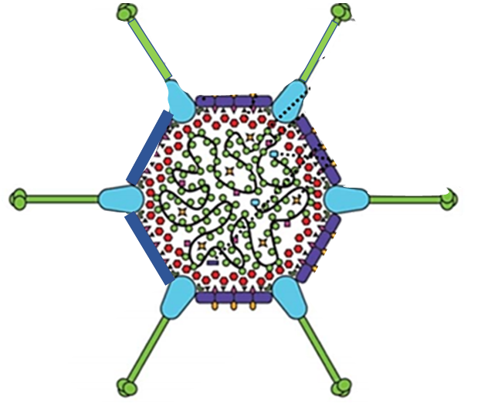
ADENOVIRUS: ESQUEMA DEL GENOMA VIRAL TERMINADO
Ilustración 15. Modelado del genoma viral resultante de la edición génica por CRISPR-Cas9.

Slide 41
Ventajas del modelo descrito (Ad5/52s) frente a la terapia farmacológica y otros modelos de terapia viral oncolítica para la resolución de la LMC.
 | Terapia farmacológica | Terapia viral oncolítica
Parámetros evaluados | ITK | Ad5/52s | Ad5 (sin modificaciones a la cápside) | Otros virus oncolíticos
Vida media fisiológica | 3-18 horas | 60 días | >60 días | Variable
Riesgo de daño hepático, hepatitis y/o daño renal | Si | No | No | Variable
Administración en maternas | No (produce malformaciones al recién nacido) | ND | ND | ND
Lactancia normal durante el tratamiento | No (produce malformaciones al recién nacido) | ND | ND | ND
Eficiencia de transducción de genes | NA | Alta | Media | Variable
Expresión de genes exógenos | NA | Alta | Alta | Alta
Ligandos afines a los receptores de las células productoras de la LMC | NA | Presente | Escasa (dependiente de CAR) | Variable
Anexo 6.12 Tabla 12. Ventajas del modelo descrito (Ad5/52s) frente a la terapia farmacológica y otros modelos de terapia viral oncolítica para la resolución de la LMC.

Slide 42
Ventajas del modelo descrito (Ad5/52s) frente a la terapia farmacológica y otros modelos de terapia viral oncolítica para la resolución de la LMC.
 | Terapia farmacológica | Terapia viral oncolítica
Parámetros evaluados | ITK | Ad5/52s | Ad5 (sin modificaciones a la cápside) | Otros virus oncolíticos
Vida media fisiológica | 3-18 horas | 60 días | >60 días | Variable
Riesgo de daño hepático, hepatitis y/o daño renal | Si | No | No | Variable
Administración en maternas | No (produce malformaciones al recién nacido) | ND | ND | ND
Lactancia normal durante el tratamiento | No (produce malformaciones al recién nacido) | ND | ND | ND
Eficiencia de transducción de genes | NA | Alta | Media | Variable
Expresión de genes exógenos | NA | Alta | Alta | Alta
Ligandos afines a los receptores de las células productoras de la LMC | NA | Presente | Escasa (dependiente de CAR) | Variable
Anexo 6.12 Tabla 12. Ventajas del modelo descrito (Ad5/52s) frente a la terapia farmacológica y otros modelos de terapia viral oncolítica para la resolución de la LMC.

Slide 43
Ventajas del modelo descrito (Ad5/52s) frente a la terapia farmacológica y otros modelos de terapia viral oncolítica para la resolución de la LMC.
 | Terapia farmacológica | Terapia viral oncolítica
Parámetros evaluados | ITK | Ad5/52s | Ad5 (sin modificaciones a la cápside) | Otros virus oncolíticos
Vida media fisiológica | 3-18 horas | 60 días | >60 días | Variable
Riesgo de daño hepático, hepatitis y/o daño renal | Si | No | No | Variable
Administración en maternas | No (produce malformaciones al recién nacido) | ND | ND | ND
Lactancia normal durante el tratamiento | No (produce malformaciones al recién nacido) | ND | ND | ND
Eficiencia de transducción de genes | NA | Alta | Media | Variable
Expresión de genes exógenos | NA | Alta | Alta | Alta
Ligandos afines a los receptores de las células productoras de la LMC | NA | Presente | Escasa (dependiente de CAR) | Variable
Anexo 6.12 Tabla 12. Ventajas del modelo descrito (Ad5/52s) frente a la terapia farmacológica y otros modelos de terapia viral oncolítica para la resolución de la LMC.

Slide 44
Ventajas del modelo descrito (Ad5/52s) frente a la terapia farmacológica y otros modelos de terapia viral oncolítica para la resolución de la LMC.
 | Terapia farmacológica | Terapia viral oncolítica
Parámetros evaluados | ITK | Ad5/52s | Ad5 (sin modificaciones a la cápside) | Otros virus oncolíticos
Vida media fisiológica | 3-18 horas | 60 días | >60 días | Variable
Riesgo de daño hepático, hepatitis y/o daño renal | Si | No | No | Variable
Administración en maternas | No (produce malformaciones al recién nacido) | ND | ND | ND
Lactancia normal durante el tratamiento | No (produce malformaciones al recién nacido) | ND | ND | ND
Eficiencia de transducción de genes | NA | Alta | Media | Variable
Expresión de genes exógenos | NA | Alta | Alta | Alta
Ligandos afines a los receptores de las células productoras de la LMC | NA | Presente | Escasa (dependiente de CAR) | Variable
Anexo 6.12 Tabla 12. Ventajas del modelo descrito (Ad5/52s) frente a la terapia farmacológica y otros modelos de terapia viral oncolítica para la resolución de la LMC.

Slide 45

ITK | Ad5/52s | Ad5 | Otros virus oncolíticos
Apoptosis dirigida a células tumorales | No solo a células tumorales sino también a otras células sanas con alta tasa de replicación. | Presente | Escasa | Solo documentado con rotavirus genéticamente modificado para el tratamiento de otro tipo de leucemia.
Concentraciones de partículas virales | NA | Media / Alta | Alta | Variable / Baja
Inducción de apoptosis en células quiescentes | NA | Alta | Alta | Alta a excepción de los retrovirus
Concentración necesaria para producir el efecto deseado | Alta (Asociado generalmente a daño hepático y renal grave) | Baja | ND (no está documentado que produzca algún efecto deseado) | ND (para la LMC no está documentado que ningún otro virus diferente al descrito aquí produzca algún efecto deseado)
Interacción de la terapia con fármacos | Si | No | No | No
Toxicidad no hematológica (Diarrea, retención, calambres, rash) | Si | No | No | No
Resistencia dependiente de BCR/ABL | Si | No | No | No
Resistencia independiente de BCR/ABL | Si | No | Si (la ausencia de modificación de la cápside viral propicia a la generación de respuesta inmunológica). | Variable (depende netamente si se trata de un virus para el cual el cuerpo ya tiene memoria inmunológica y de si hay o no modificación de la capside viral).
Anexo 6.12 Tabla 12. Ventajas del modelo descrito (Ad5/52s) frente a la terapia farmacológica y otros modelos de terapia viral oncolítica para la resolución de la LMC.

Slide 46

ITK | Ad5/52s | Ad5 | Otros virus oncolíticos
Apoptosis dirigida a células tumorales | No solo a células tumorales sino también a otras células sanas con alta tasa de replicación. | Presente | Escasa | Solo documentado con rotavirus genéticamente modificado para el tratamiento de otro tipo de leucemia.
Concentraciones de partículas virales | NA | Media / Alta | Alta | Variable / Baja
Inducción de apoptosis en células quiescentes | NA | Alta | Alta | Alta a excepción de los retrovirus
Concentración necesaria para producir el efecto deseado | Alta (Asociado generalmente a daño hepático y renal grave) | Baja | ND (no está documentado que produzca algún efecto deseado) | ND (para la LMC no está documentado que ningún otro virus diferente al descrito aquí produzca algún efecto deseado)
Interacción de la terapia con fármacos | Si | No | No | No
Toxicidad no hematológica (Diarrea, retención, calambres, rash) | Si | No | No | No
Resistencia dependiente de BCR/ABL | Si | No | No | No
Resistencia independiente de BCR/ABL | Si | No | Si (la ausencia de modificación de la cápside viral propicia a la generación de respuesta inmunológica). | Variable (depende netamente si se trata de un virus para el cual el cuerpo ya tiene memoria inmunológica y de si hay o no modificación de la capside viral).
Anexo 6.12 Tabla 12. Ventajas del modelo descrito (Ad5/52s) frente a la terapia farmacológica y otros modelos de terapia viral oncolítica para la resolución de la LMC.

Slide 47

ITK | Ad5/52s | Ad5 | Otros virus oncolíticos
Apoptosis dirigida a células tumorales | No solo a células tumorales sino también a otras células sanas con alta tasa de replicación. | Presente | Escasa | Solo documentado con rotavirus genéticamente modificado para el tratamiento de otro tipo de leucemia.
Concentraciones de partículas virales | NA | Media / Alta | Alta | Variable / Baja
Inducción de apoptosis en células quiescentes | NA | Alta | Alta | Alta a excepción de los retrovirus
Concentración necesaria para producir el efecto deseado | Alta (Asociado generalmente a daño hepático y renal grave) | Baja | ND (no está documentado que produzca algún efecto deseado) | ND (para la LMC no está documentado que ningún otro virus diferente al descrito aquí produzca algún efecto deseado)
Interacción de la terapia con fármacos | Si | No | No | No
Toxicidad no hematológica (Diarrea, retención, calambres, rash) | Si | No | No | No
Resistencia dependiente de BCR/ABL | Si | No | No | No
Resistencia independiente de BCR/ABL | Si | No | Si (la ausencia de modificación de la cápside viral propicia a la generación de respuesta inmunológica). | Variable (depende netamente si se trata de un virus para el cual el cuerpo ya tiene memoria inmunológica y de si hay o no modificación de la capside viral).
Anexo 6.12 Tabla 12. Ventajas del modelo descrito (Ad5/52s) frente a la terapia farmacológica y otros modelos de terapia viral oncolítica para la resolución de la LMC.

Slide 48

ITK | Ad5/52s | Ad5 | Otros virus oncolíticos
Riesgo de recaídas terapéuticas | Alta | Baja | Variable (depende si las modificaciones genéticas incluyen la deleción del gen E1, responsable de la transformación celular anómala) | Baja
Toxicidad a células sanas | Alta | Nula o baja | Alta (la ausencia de modificación de la cápside viral propicia a que el virus pueda generar eventos patológicos en el sistema pulmonar y digestivo) | Solo Rotavirus modificado genéticamente ha demostrado baja o nula toxicidad a células sanas
Inmunogenicidad | NA | Baja | Alta | Alta a menos de que los vectores virales estén modificados genéticamente con el fin de reducir la inmunogenicidad.
Recombinación con el material genético celular | NA | Nula o baja | Nula o baja | Depende si el virus en cuestión posee un ciclo viral lisogénico o lítico.
Producción de metabolitos indeseados | Presente (puede incluso inducir a mutaciones que faciliten la resistencia hacia este tipo de fármacos) | Ausente | Variable | Variable
Anexo 6.12 Tabla 12. Ventajas del modelo descrito (Ad5/52s) frente a la terapia farmacológica y otros modelos de terapia viral oncolítica para la resolución de la LMC.

Slide 49

ITK | Ad5/52s | Ad5 | Otros virus oncolíticos
Riesgo de recaídas terapéuticas | Alta | Baja | Variable (depende si las modificaciones genéticas incluyen la deleción del gen E1, responsable de la transformación celular anómala) | Baja
Toxicidad a células sanas | Alta | Nula o baja | Alta (la ausencia de modificación de la cápside viral propicia a que el virus pueda generar eventos patológicos en el sistema pulmonar y digestivo) | Solo Rotavirus modificado genéticamente ha demostrado baja o nula toxicidad a células sanas
Inmunogenicidad | NA | Baja | Alta | Alta a menos de que los vectores virales estén modificados genéticamente con el fin de reducir la inmunogenicidad.
Recombinación con el material genético celular | NA | Nula o baja | Nula o baja | Depende si el virus en cuestión posee un ciclo viral lisogénico o lítico.
Producción de metabolitos indeseados | Presente (puede incluso inducir a mutaciones que faciliten la resistencia hacia este tipo de fármacos) | Ausente | Variable | Variable
Anexo 6.12 Tabla 12. Ventajas del modelo descrito (Ad5/52s) frente a la terapia farmacológica y otros modelos de terapia viral oncolítica para la resolución de la LMC.

Slide 50

ITK | Ad5/52s | Ad5 | Otros virus oncolíticos
Riesgo de recaídas terapéuticas | Alta | Baja | Variable (depende si las modificaciones genéticas incluyen la deleción del gen E1, responsable de la transformación celular anómala) | Baja
Toxicidad a células sanas | Alta | Nula o baja | Alta (la ausencia de modificación de la cápside viral propicia a que el virus pueda generar eventos patológicos en el sistema pulmonar y digestivo) | Solo Rotavirus modificado genéticamente ha demostrado baja o nula toxicidad a células sanas
Inmunogenicidad | NA | Baja | Alta | Alta a menos de que los vectores virales estén modificados genéticamente con el fin de reducir la inmunogenicidad.
Recombinación con el material genético celular | NA | Nula o baja | Nula o baja | Depende si el virus en cuestión posee un ciclo viral lisogénico o lítico.
Producción de metabolitos indeseados | Presente (puede incluso inducir a mutaciones que faciliten la resistencia hacia este tipo de fármacos) | Ausente | Variable | Variable
Anexo 6.12 Tabla 12. Ventajas del modelo descrito (Ad5/52s) frente a la terapia farmacológica y otros modelos de terapia viral oncolítica para la resolución de la LMC.

Slide 51
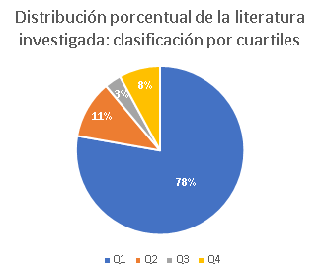
ANÁLISIS DOCUMENTAL
Q1
Se ubica el 25% de las revistas con mayor impacto
Q2
Se ubica el 50% de las revistas con mayor impacto
Q3
Se ubica el 75% de las revistas con mayor impacto
Q4
Se ubica el 100% de las revistas
Ilustración 16. Distribución porcentual de la literatura investigada: clasificación por cuartiles.

Slide 52
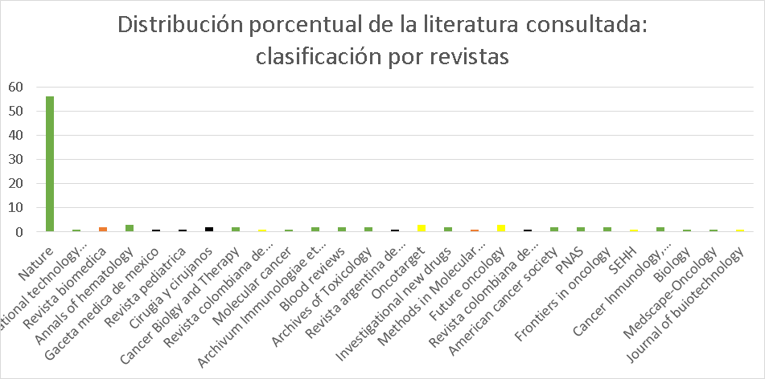
ANÁLISIS DOCUMENTAL
Ilustración 17. Distribución porcentual de la literatura consultada: clasificación por revistas.

Slide 53
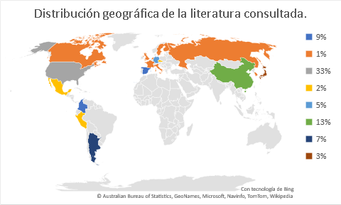
ANÁLISIS DOCUMENTAL
Ilustración 18. Distribución geográfica de la literatura consultada: cartograma.

Slide 54
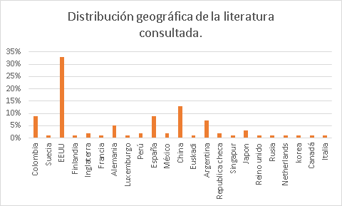
ANÁLISIS DOCUMENTAL
Ilustración 19. Distribución geográfica de la literatura consultada: gráfico de barras.

Slide 55
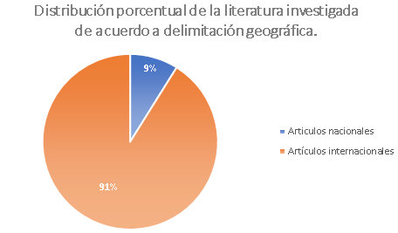
ANÁLISIS DOCUMENTAL
Ilustración 20. Distribución porcentual de la literatura investigada de acuerdo a delimitación geográfica.

Slide 56
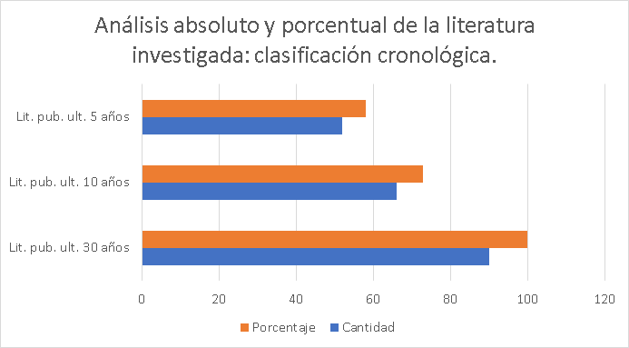
ANÁLISIS DOCUMENTAL
58
73
100
Ilustración 21. Análisis absoluto y porcentual de la literatura investigada: clasificación cronológica.

Slide 57
DISCUSIÓN
Describe por primera vez un modelo adenoviral editado genéticamente para la resolución de la LMC dentro del marco del análisis bibliográfico

Slide 58
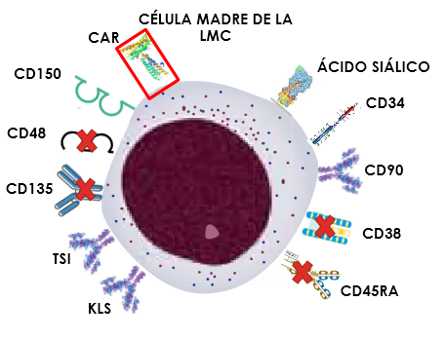
DISCUSIÓN
Describe por primera vez un modelo adenoviral editado genéticamente para la resolución de la LMC dentro del marco del análisis bibliográfico
Ad5

Slide 59
DISCUSIÓN
Describe por primera vez un modelo adenoviral editado genéticamente para la resolución de la LMC dentro del marco del análisis bibliográfico
Ad5

Slide 60
DISCUSIÓN
Describe por primera vez un modelo adenoviral editado genéticamente para la resolución de la LMC dentro del marco del análisis bibliográfico
Ad5
Transformación celular maligna

Slide 61

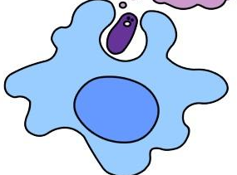
DISCUSIÓN
Describe por primera vez un modelo adenoviral editado genéticamente para la resolución de la LMC dentro del marco del análisis bibliográfico
Ad5

Slide 62

DISCUSIÓN
Describe por primera vez un modelo adenoviral editado genéticamente para la resolución de la LMC dentro del marco del análisis bibliográfico
Ad5
Ad5/52s
Evasión R.I
Tropismo
C. apoptotica
Baja citotoxicidad

Slide 63
DISCUSIÓN
Describe por primera vez un modelo adenoviral editado genéticamente para la resolución de la LMC dentro del marco del análisis bibliográfico
Ad5
Ad5/52s
Evasión R.I
Tropismo
C. apoptotica
Baja citotoxicidad

Slide 64
DISCUSIÓN
Describe por primera vez un modelo adenoviral editado genéticamente para la resolución de la LMC dentro del marco del análisis bibliográfico
Ad5
Ad5/52s
Evasión R.I
Tropismo
C. apoptotica
Baja citotoxicidad

Slide 65
DISCUSIÓN
Describe por primera vez un modelo adenoviral editado genéticamente para la resolución de la LMC dentro del marco del análisis bibliográfico
Ad5
Ad5/52s
Evasión R.I
Tropismo
C. apoptotica
Baja citotoxicidad

Slide 66
CONCLUSIONES
La tecnología CRISPR-Cas permite realizar modificaciones genéticas especificas y estables intracelularmente
Una de las principales desventajas de CRISPR es la generación de novo de todos sus componentes por cada edición génica
Los virus utilizados como vectores en la terapia viral oncolítica representan muchas ventajas en contraste con la terapia farmacológica disponible para el tratamiento de la LMC.
El vector viral descrito (Ad5/52s) posee capacidad apoptótica, tropismo por el linaje anómalo y baja toxicidad en células sanas trasversal a todas las investigaciones que lo estudian.
El quimerismo y la deleción del gen E3 y E4 en los vectores adenovirales favorece la evasión de la R.I
La LMC es una enfermedad que carece de terapias definitivas.
Las proteínas involucradas con la fisiopatología de la LMC son objetivos terapéuticos cada vez más tentadores.

